Slide 1
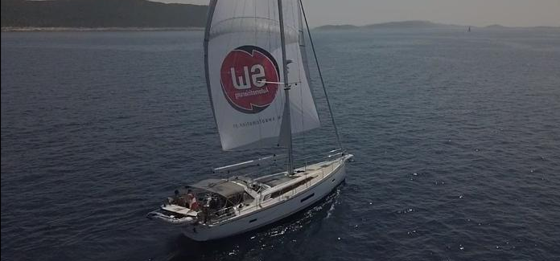
3.Meilenstein
CAD- Modell
Konrad J. / Schauer A.

Slide 2
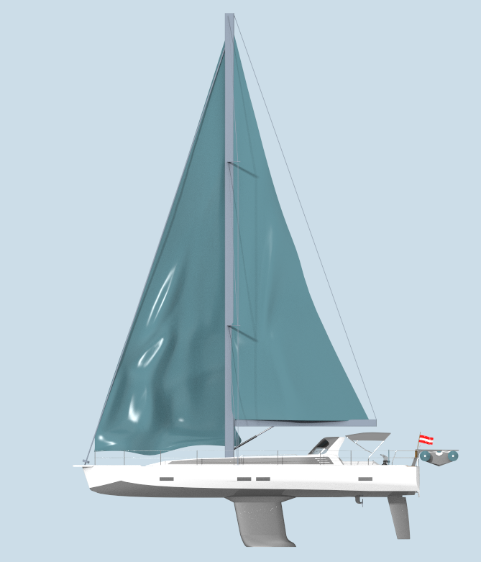
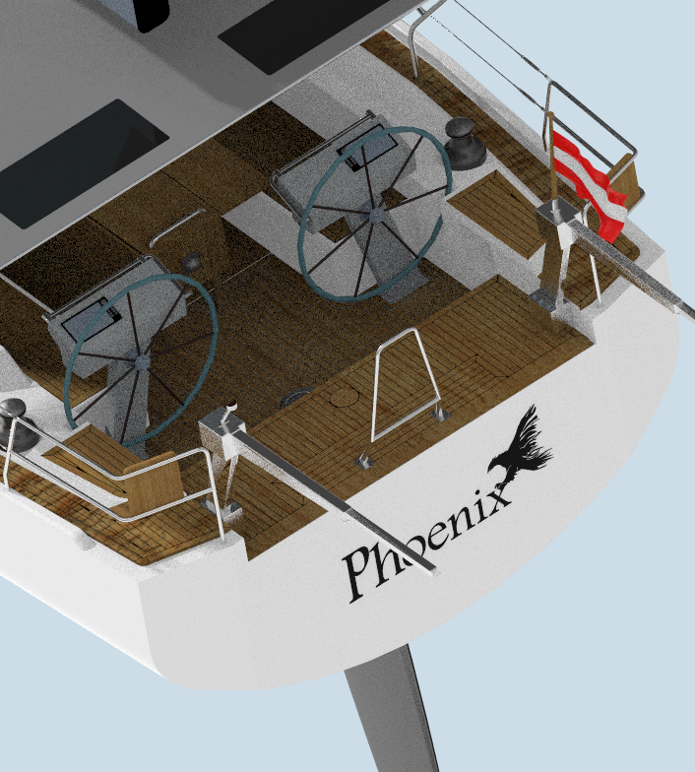
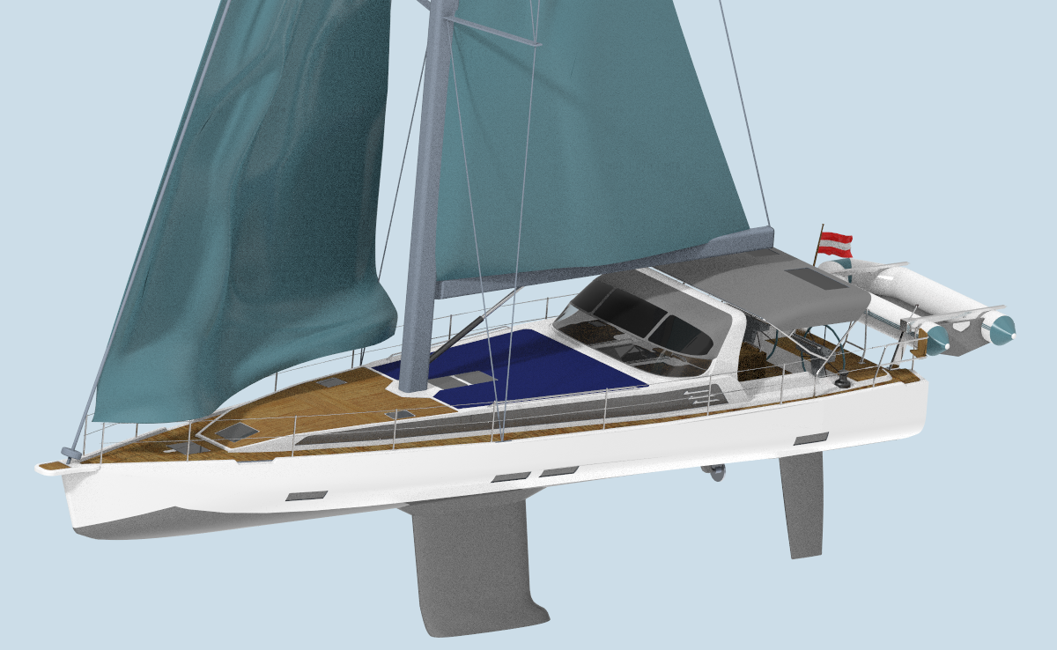
Ausgangslage
Sunbeam 46.1
Maßstab ≈1:1

Slide 3
Solar Auf den Davits

